Slide 1
SUPERPREVODNOST

Slide 2
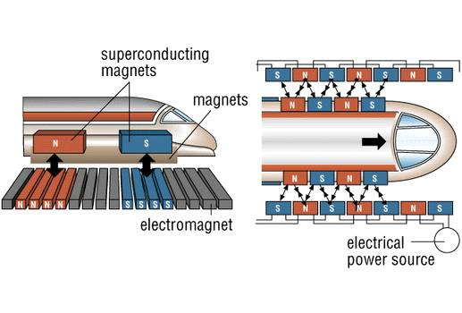
Kaj je superprevodnost?
Superprevodnost je pojav, da pri nekaterih materialih preneha veljati Ohmov zakon pri nizkih temperaturah. Specifični upor tedaj pade na nič.

Slide 3
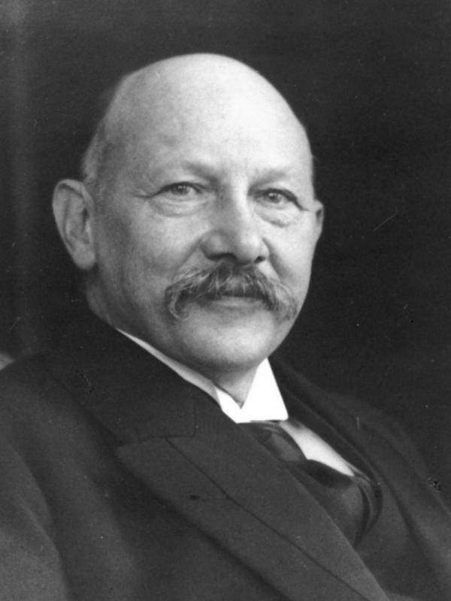
Zgodovina
Heike Kamerlingh Onnes
Leta 1911 je nizozemski fizik in nobelovec Heike Kamerlingh Onnes ohladil živo srebro in odkril superprevodnost. Ugotovil je, da je bistvo superprevodnosti v izginotju upora materiala, čeprav se zgradba ne spremeni. Za hlajenje je uporabil drag in redek tekoči helij.

Slide 4
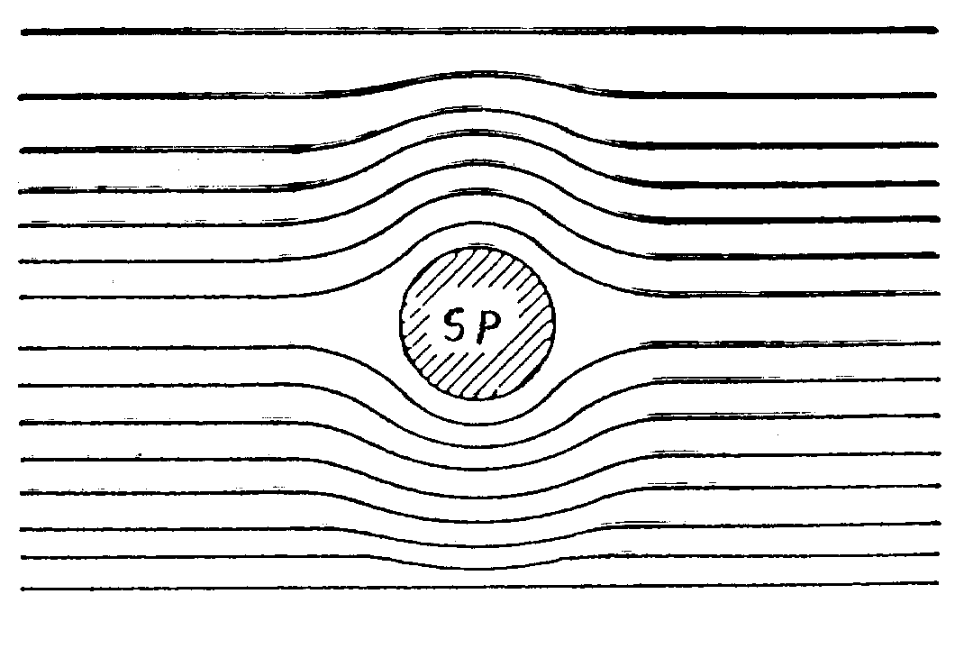
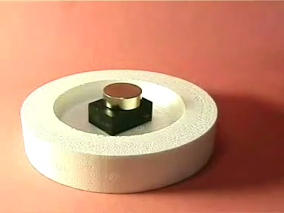
Meissnerjev pojav
Ko postavimo v magnetno polje prevodnik, se okoli njega vzpostavijo krožne sile, ki zaradi upora hitro ugasnejo. Pri superprevodnikih ravno te sile preprečujejo vstop zunanjega magnetnega polja v material. Krožne sile ne ugasnejo, saj ni upora. Votel superprevodnik je tako najboljša zaščita pred magnetnim poljem. Ker pri superprevodniku krožne sile tečejo trajno, vanj ne prodre magnetno polje, zato se v njem ne inducira napetost.

Slide 5
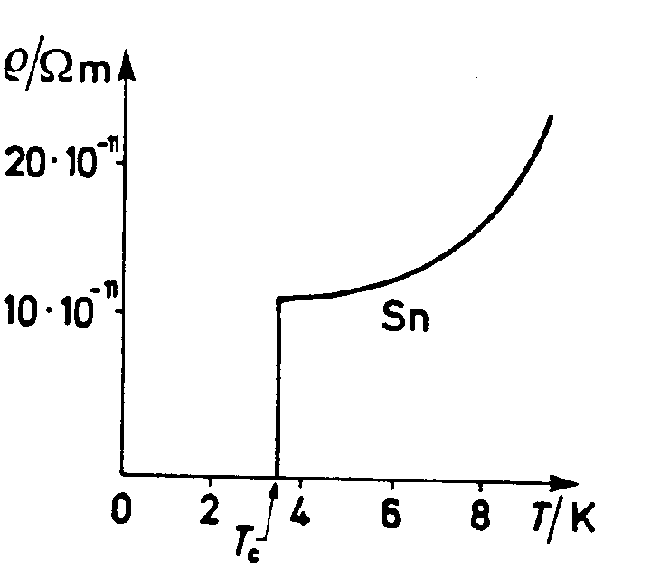
Temperaturna odvisnost
Graf kaze odvisnost upornosti kositra od temperature.
Krivulja upora nekaterih kovin in zlitin pri temperaturah blizu absolutne ničle ne tezi k konstantni vrednosti, temveč pri določeni temperaturi (Tc) upornost postane neizmerljivo majhna. Snov tako preide v superprevodno stanje.

Slide 6
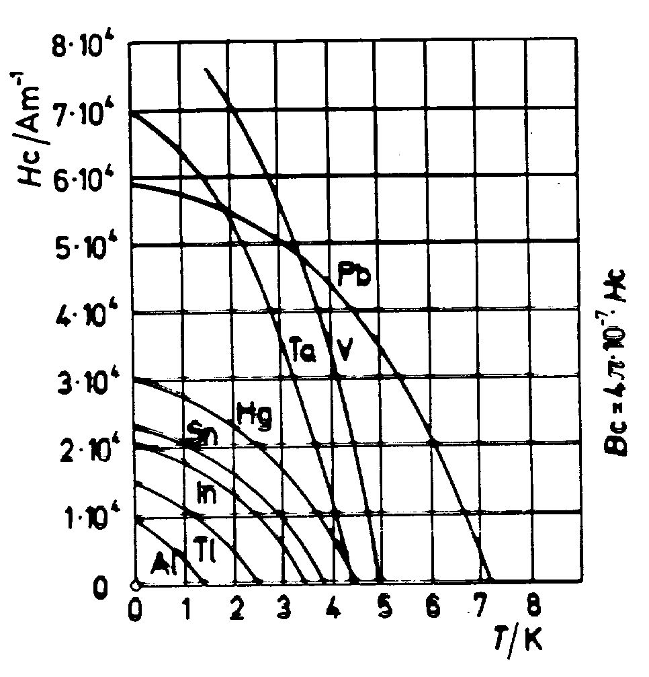
Odvisnost od magnetnega polja
Graf kaze odvisnost magnetnega polja od temperature pri različnih materialih.
Kritična temperatura materiala je odvisna tudi od magnetnega polja, v katerem se ta nahaja. Preveliko magnetno polje poruši superprevodnost. To vrednost gostote magnetnega polja imenujemo kritično magnetno polje.

Slide 7
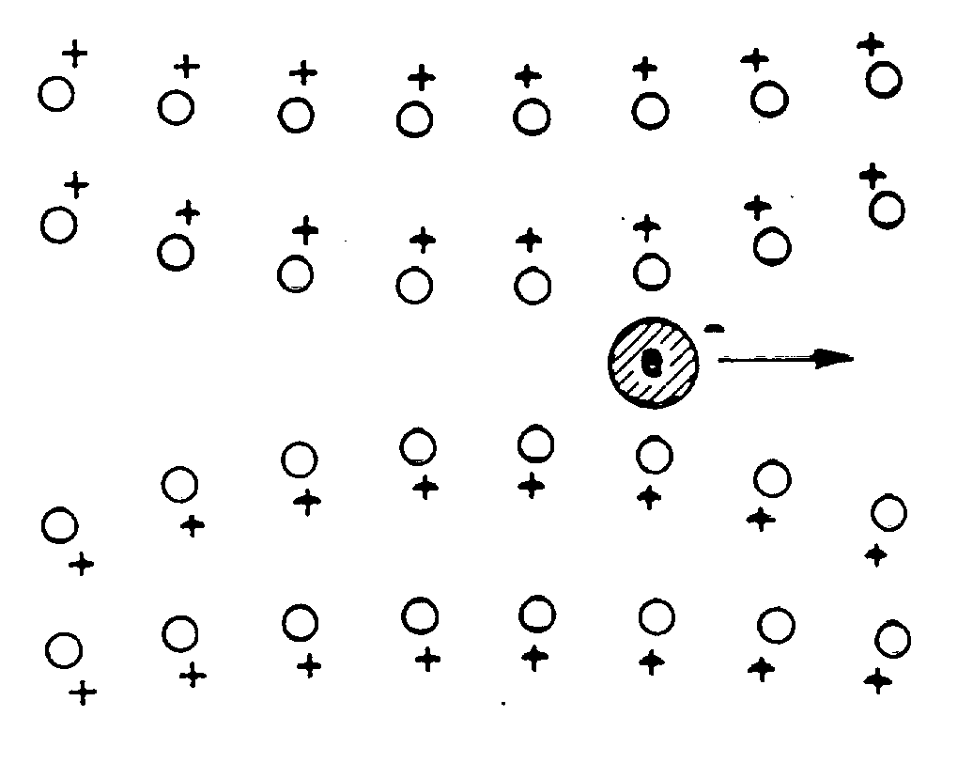
Cooperjevi pari
Elektron, ki izzove deformacijo kristalne mreže, deluje prek mreže posredno na bližnje elektrone. Nastane Cooperjev par, netrajna zveza dveh elektronov z nasprotnima gibalnima količinama.
Pri gibanju elektrona skozi kristalno mrežo privlačna sila med elektronom in pozitivno nabitimi gradniki privede do lokalne deformacije mreže in s tem do prebitka koncentracije pozitivnega naboja, kar se kaže v privlačnem medsebojnem delovanju z elektroni v neposredni okolici.

Slide 8
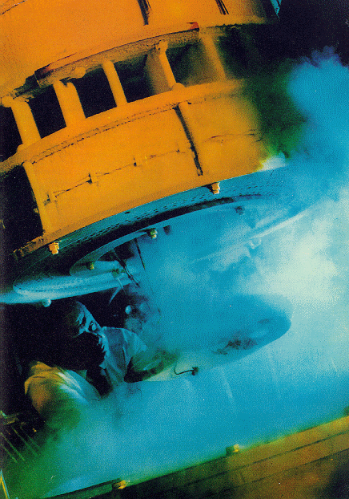
Josephsonov efekt
Superprevodnost predstavlja makroskopsko demonstracijo kvantnih zakonitosti. To je leta 1962 teoretično dokazal Brian Josephson s preučevanjem dogajanj pri dotiku dveh superprevodnikov. Danes je trditev dokazana tudi praktično.

Slide 9
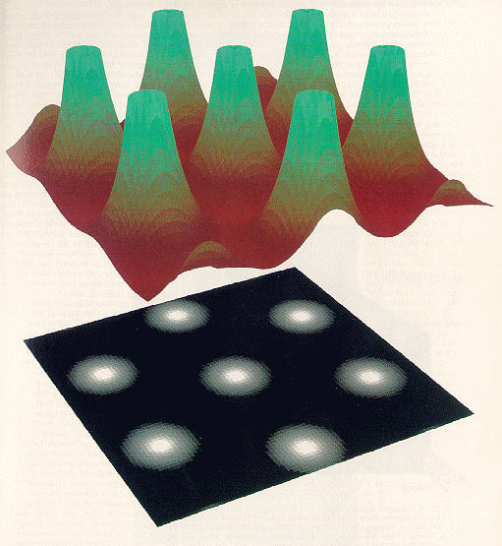
Superprevodniki II. vrste
Superprevodniki druge vrste oziroma visokotemperaturni superprevodniki niso čisti elementi kot superprevodniki prve vrste, temveč zmesi več elementov. Superprevodniki druge vrste imajo višjo temperaturo (nekateri že 170K) in prenašajo lahko večji tok.

Slide 10
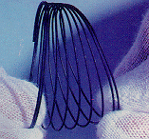
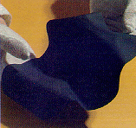
Razvoj superprevodnikov
Superprevodnike raziskujejo v državnih in komercialnih institutih, saj se že sedaj kaze njihova uporabna vrednost. Vsi raziskovalci težijo k višji temperaturi, možnostih oblikovanja superprevodnikov v žice in druge strukture.

Slide 11
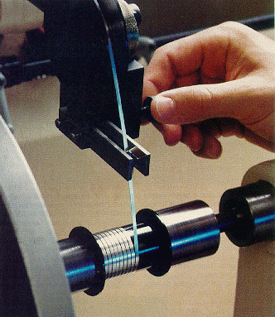
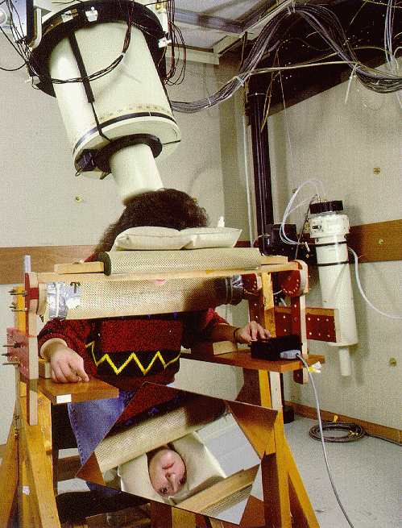
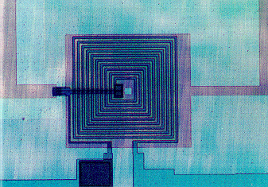
Uporaba
Uporabljajo se kot magneti, za prenos in shranjevanje energije, transport, stroje in generatorje, uporabljajo se tudi v medicini, elektrotehniki in računalništvu.

Slide 12
Vprašanja
Kaj je superprevodnost?
Razloži Meissnerjev efekt.
Kje se uporablja superprevodnost?
Hvala za pozornost.

